Slide 1
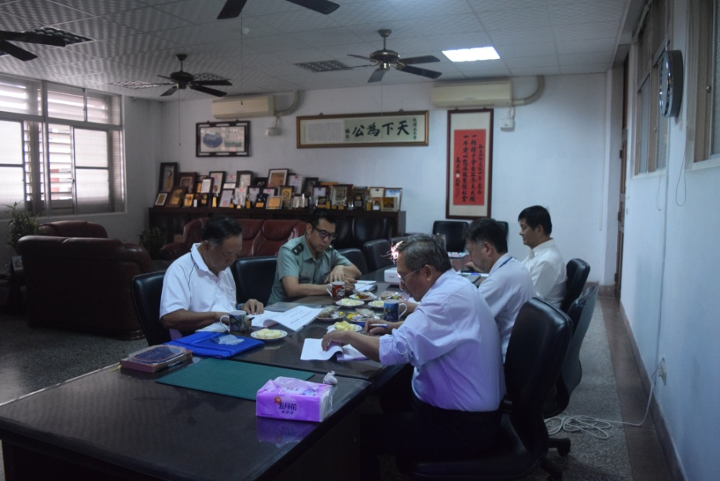
民國108年11月12日(二)1400
私立四維高中(第四次)
訪視人員:國教署聘任督學 葉日陞

Slide 2
流程安排參考:
一、1400-1440花蓮縣各校107學年度視導分享(聘督):
(一)本學年視導事項
(二)給學校建言
(三)各校給國教署建言及答覆
二、1440-1450國教署108年訪視事項(聘督)
三、1450-1530訪視事項前叁項說明(學校報告)
四、1530-1600交流對談(意見反映)

Slide 3
1061011花蓮高工
1061005花蓮特教
1061107花蓮高農
1061111國光商工
1061114花蓮高中
1061121花蓮女中
1061128花蓮高商
1070226海星高中
1070227慈大附中
1070312光復商工
1070322四維高中
1070402上騰工商
1070410玉里高中
1070509花蓮高工
1070514花蓮特教
1070605花蓮高農
1070606花蓮女中
1070705花蓮高商
1070713花蓮高中
1070905國光商工
1070911慈大附中
1071005海星高中
1071023四維高中
1071030光復商工
1071106玉里高中
1071126上騰工商
1071114花蓮特教
1071205花蓮高工
1080212花蓮高中
1080219花蓮高農
1080305海星高中
1080314慈大附中
1080402花蓮女中
1080416花蓮高商
1080509四維高中
1080527光復商工
1080611玉里高中
1080610上騰工商
1080705國光商工
1080708花蓮特教
1080910花蓮高中
1080924花蓮高農
1081008花蓮高商
1081023花蓮高工
1081105花蓮女中
1081112四維高中

Slide 4
一、花蓮縣各校107學年度視導分享:
(一)本學年視導事項
(二)給學校建言
(三)各校給國教署建言及答覆

Slide 5
(一)本學年視導事項
1.因應十二年國民基本教育(含特殊類型教育)課程綱要實施之整備情形
1-1.試行新課綱規劃開設校訂必選修課程之實施情形(包含學習空間規劃、選課、評量) *4
1-2.因應新課綱各校校內各級課程發展組織運作情形 *5
1-3.學校設置課程諮詢教師整體規劃情形 *4

Slide 6
(一)本學年視導事項
1-4.提供教師進行專業學習社群之運作情形 *4
1-5.試行校長、教師共同備課、公開觀議課及提供教師進行專業學習社群運作之規劃情形 *4
1-6.針對資優、身障等特殊需求領域是否訂定課程計畫(含教材編寫、教學方式調整、學習評量實施、設備資源建置等) *4

Slide 7
1-7.學校特殊值得推薦項目：(請條列簡述)
慈大附中原已有的人文課程，強化內容成為慈濟教育系統的典範課程。
2.海星高中原已有的生命教育課程，強化其內容也成為特色。
1-8.學校需特別關注加強輔導或協助者：(請條列簡述)
執行上經費的需求，如增加的鐘點費，教學設備充實經費，若學校提出計畫，請國教署支持、補助。
1-9.本學年度訪視後的建議：(請條列簡述)
無。各校都能依照計畫時程落實辦理。

Slide 8
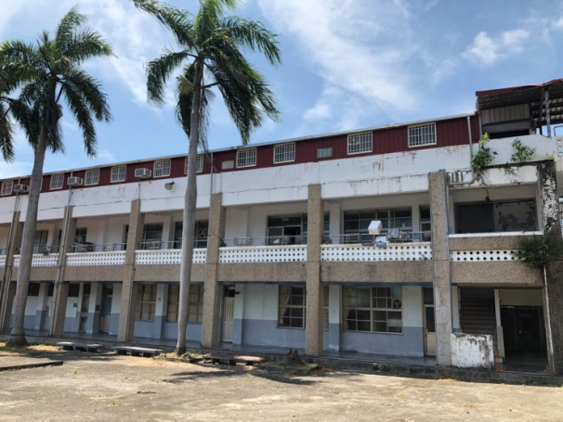
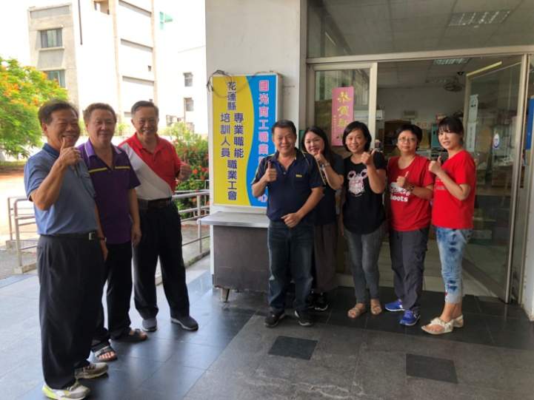
2、停辦學校校園環境情形
2-1.學校法人對於校園安全維護情形5
2-2.訪視現場遇見的特殊狀況
國光商工:校園維護良好，花蓮縣專業職能培訓人員職業工會，租用教室辦理四項職訓班。
2-3.本學年度訪視後的建議:
無。

Slide 9
3、前瞻計畫-人才培育促進就業建設
3-1.各校對優化實作環境之補助使用情形 *4
3-2.補助經費所採購之設備，有無結合相關課程教學使用 *5
3-3.學校特殊值得推薦項目：(請條列簡述)
前瞻基礎建設-人才培育促進就業建設:花工共核定經費資本門365萬元，依計畫落實執行。

Slide 10
3、前瞻計畫-人才培育促進就業建設
3-4.學校需特別關注加強輔導或協助者：(請條
列簡述)
各校皆勤寫相關的競爭型計畫，國教署大多能滿足學校的需求。
3-5.本學年度訪視後的建議：(請條列簡述)
對勤寫競爭型計畫並落實執行的學校，續予支持鼓勵。

Slide 11
4、就業導向課程專班辦理情形
4-1.專班招生人數與計畫核定人數是否相符 *4
4-2.有否依計畫書規劃辦理職場體驗、業師協同教學及赴合作廠家實習(必辦)等項目 *4
4-3.依據申請計畫書，實習約定廠家是否相符(如有改變需申報) *4
4-4.專班(預期)就業情形 *4

Slide 12
4-5.學校特殊值得推薦項目：(請條列簡述) *
花工就業導向課程專班辦理的最具體落實，很值得肯定
1.中鋼公司原住民就業導向機電整合課程專班103-106
年27人參加21人已至中鋼就業。
2.汽機車技術就業導向課程專班:104-106年71人參加，
就業成功28人。
3.107年度增加機械設計與加工就業導向課程專班(中國
探針公司):16人參加。續辦汽機車技術就業導向課程
專班16人參加。

Slide 13
4-5.學校特殊值得推薦項目：(請條列簡述) *
花工就業導向課程專班辦理的最具體落實，很值得肯定
4.108年度除續辦107年度專班45人參加外，另增: 電機修護業導向課程專班(捷正公司)10人，花蓮區石材加工業導向課程專班10人。並積極尋覓產學攜手合作廠商為孩子們找出路。

Slide 14
4-6.窒礙或待解問題之處理：(請條列簡述)
廣設大學後，使得技術型高中畢業生亦以升學科大為首選，對已取得良好職務如中鋼、台電(對花東及離島地區專門提供的基層技術人員甄選)的學生大多可上國立科大，輔導他們先取得職位，未來再循回流教育進修學位，非常重要
4-7.本學年度訪視後的建議：(請條列簡述)
對努力為學生找出路的技術型高中，請國教署多予支持鼓勵。

Slide 15
5、校園正向管教
5-1.教師違反正向管教規定之處遇及輔導情形 *4
5-2.各校校內正向管教之輔導成效 *4
5-3.每週兩日第一節開始上課前學生自主學習規劃及管理情形 *3
5-4.學生自治組織運作情形及學生「應」或「得」參加之會議落實情形 *4
5-5.學校特殊值得推薦項目：(請條列簡述)
各校皆依相關規定辦理

Slide 16
5-6.學校需特別關注加強輔導或協助者：(請條列簡述)
對學生訓輔(管教)法令的鬆綁，外加教官明定110年退出校園，校園教權高漲的氛圍，多數教師不太管學生，正向管教做到了，但學生品德、生活教育的功能式微，對整體教育理想的達成，有隱憂。
5-7.本學年度訪視後的建議：(請條列簡述)
教育政策"因地制宜"有其必要性，只限每週兩日第一節開始上課前學生自主學習規劃及管理，在花蓮地區真的沒有必要。各校還是覺得原來有早讀的方式較佳

Slide 17
6、校園性別平等教育
6-1.性別平等議題融入教學執行情形 *4
6-2.各項性別平等事件之處遇流程 *4
6-3.各項性別平等事件後續輔導工作情形 *4
6-4.各校是否依性別平等教育法成立性別平等教育委員會並正常運作 *5
6-5.學校提供性別平等學習環境及空間 *4

Slide 18
6、校園性別平等教育
6-6.學校特殊值得推薦項目：(請條列簡述)
各校皆依相關規定落實辦理
6-7.學校需特別關注加強輔導或協助者：(請條列簡述)
無
6-8.本學年度訪視後的建議：(請條列簡述) *
無

Slide 19
7、健康促進推動情形
7-1.健康促進及建立健康生活行為活動辦理情形 *4
7-2.各校健康促進實施計畫必自選議題執行情形 *4
7-3.學校特殊值得推薦項目：(請條列簡述) *
各校皆依計畫落實辦理
7-4.學校需特別關注加強輔導或協助者：(請條列簡述) *
除了選辦議題外，全校健康促進成為常態性的重要工作
7-5.本學年度訪視後的建議：(請條列簡述)
無

Slide 20
8、學務創新人力執行情形
8-1.學校學務創新人員是否依據資格順位進用及經費執行情形 *4
8-2.學校對於學務創新人員工作規劃情形 *4
8-3.學校特殊值得推薦項目：(請條列簡述)
玉里高中三員，以"校安教官"名之，設計背心制服，工作成效佳
8-4.學校需特別關注加強輔導或協助者：(請條列簡述)
目前仍有軍訓教官學校，尚無迫切需要，將來遇缺無法遞補教官時，將逐步增加。
8-5.本學年度訪視後的建議：(請條列簡述)
各校對"教官110年退出校園"仍有修法改變的期待。

Slide 21
9、中離訪視業務
9-1.訂定「高級中等學校學生穩定就學及中途離校學生輔導機制實施計畫」 *4
9-2.成立中離學生輔導小組，必要時召開安置輔導會議，執行預防、處理及追蹤三階段輔導 *4
9-3.中離輔導紀錄是否完成逐級核章並上傳中離通報系統備查 *5
9-4.是否落實「追蹤輔導紀錄表」填寫 *4

Slide 22
9-5.學校特殊值得推薦項目：(請條列簡述)
各校皆依相關規定辦理
9-6.學校需特別關注加強輔導或協助者：(請條列簡述)
有夜間進修部學校，對日校適應不良學生的收納，可大量減少中離學生。
9-7本學年度訪視後的建議：(請條列簡述)
夜間進修部勿輕言放棄招生。

Slide 23
10、新世代校園反毒推動情形
10-1.將「拒毒」列為學校重要工作並制定學校防制學生藥物濫用策略方案(計畫) *4
10-2.辦理研習、教學工作坊及指導教師將藥物濫用分齡補充教材融入課程執行情形 *4
10-3.結合民間團體(社區)、學校家長會辦理防制學生藥物濫用宣導執行情形 *4
10-4.防制學生藥物濫用宣導創新作為 *4
10-5.校園毒品防制整體執行績效 *4

Slide 24
10-6.學校特殊值得推薦項目：(請條列簡述)
學務處、教官室相關同仁的努力可將此項業務落實有效推動:以花工為例，向國教署申請107年補助推動拒毒健康校園經費，獲核定15萬2000元。
1、榮獲花蓮縣107年推動學生藥物濫用防制績優學校
2、榮獲花蓮縣107年防制學生藥物濫用微電影創作第一名。
3、承辦教官藍士欽榮獲107年教育部推動學生藥物濫用防制績優個人。

Slide 25
10-7.學校需特別關注加強輔導或協助者：
除了學務處、教官室同仁外，集合第一線導師的共識、健康中心護理師的專業，民間團體(社區)、學校家長會，共同推動，可讓校園反毒發揮更大功效。
10-8.本學年度訪視後的建議：(請條列簡述)
國教署經費補助、各項推廣競賽很可以提升校園反毒推動績效。

Slide 26
(二)給學校建言
1.校務評鑑，資料請及早準備，最好能騰出校內檢核
時間。簡報時間掌控很重要，建議多以圖表、團片
方式呈現
2.新建或整修工程落後，請具體留下與廠商的溝通紀
錄，釐清行政責任。
3.進修部扶弱功能很重要，請勿輕言減班或放棄。
4.花工營養師編制是國教署配置至各校訪視、諮詢的
，可多加運用。
5.英語文的教學各校皆可再加強。

Slide 27
6.本縣學生音樂比賽合唱七個項目今(107)學年度只有四維及花工參加兩項(女聲及鄉土客語)比賽，還有5項從缺，實在可惜，建議學校可試著成立合唱團
(1)海星超過十年的高中、國中合唱團，在花蓮地區發光發
亮，為各校所欽羨。
(2)上騰曾經多年參加原住民語及男生合唱，榮獲佳績
(3)花中花女都有過很好的傳統，甚至多年前相互支援兩校
校慶活動且聯袂包遊覽車到北區參加決賽
(4)慈中可傳唱慈濟歌選，符合慈中辦學精神。
(5)音樂花商推廣的很好，可嘗試加合唱。

Slide 28
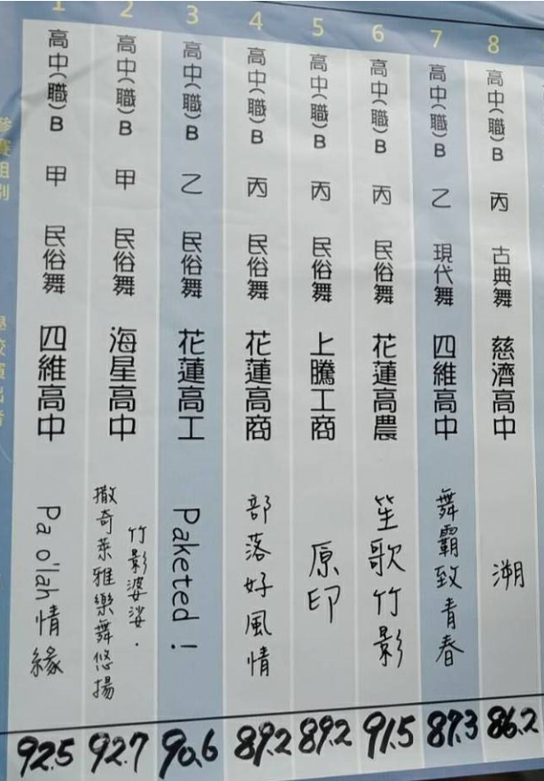
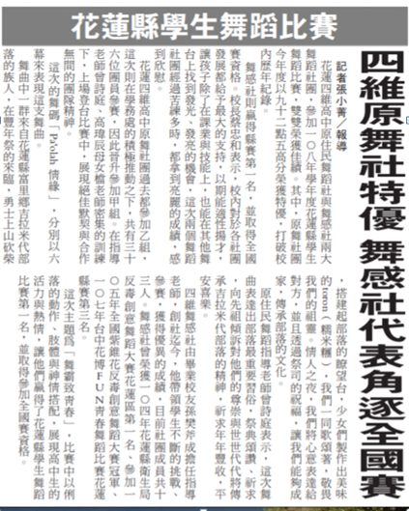

Slide 29
7.擔任108課綱前導學校，提前試辦彈性學習課程，運作順暢，108年擬爭取續辦，值得肯定。
8.針對少子化生源不足困境，妥善運用多元招生策略，包含辦學成果行銷至學區國中、社區聯誼活動、海報張貼於火車站、國中會考後協助社區國中辦理山野訓練活動……等，都是很具體的好作法。
9.努力爭取競爭型計畫經費提升教學績效值得肯定
10.積極主動幫助弱勢學生爭取獎助學金，讓學生能順利完成學業。

Slide 30
11.努力爭取競爭型計畫經費提升教學績效值得肯定
12.善用升學輔導策略，對學生升讀大學有加值作用。
13.積極協助國中開辦技藝班、平面媒體廣發校聞、電子報、國中端校友有優異表現海報到校，都是很好的行銷作法，有助招生。
14.各校普遍已規劃建置完善數位學習環境，教育部的行動學習計畫可鼓勵教師同仁參加，花工近幾年有不錯的績效，若有需要可分享，可向圖書館高主任洽詢觀摩、共享

Slide 31
善用激勵、多用關懷，可使教師熱、學生動，學校自然亮起來
15.兼行政固然辛苦，但透過”理性分析、感性激勵、柔性堅持”後，透過團隊集體智慧，讓校務蒸蒸日上的成就感，是一項很棒的喜悅分享。
16.聯合國教科文組織曾就全世界中小學每週教學時數分析統計，美國最高，我國最低，尤其配合12年國教實施科科等值後，以美術科為例，美國30節/週，我國16節/週。可以據此激勵教師同仁更努力地投入教學工作。

Slide 32
如何追求“和諧中創造辦學績效”?
17.真誠凝聚共識、耐心化解歧見、溝通解決問題
18.做公家事，避免傷私人感情(隨緣喜捨做行政)
19.風險大的職務—遴選制度下的校長
◎要雙贏，不要零和
◎團隊力量可創造教育的無限可能

Slide 33
(三)各校給國教署建言及答覆
花女

Slide 34
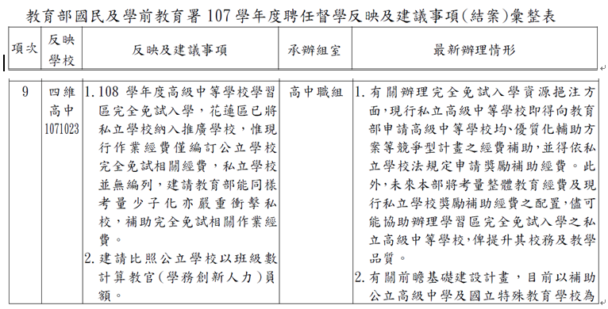

Slide 35
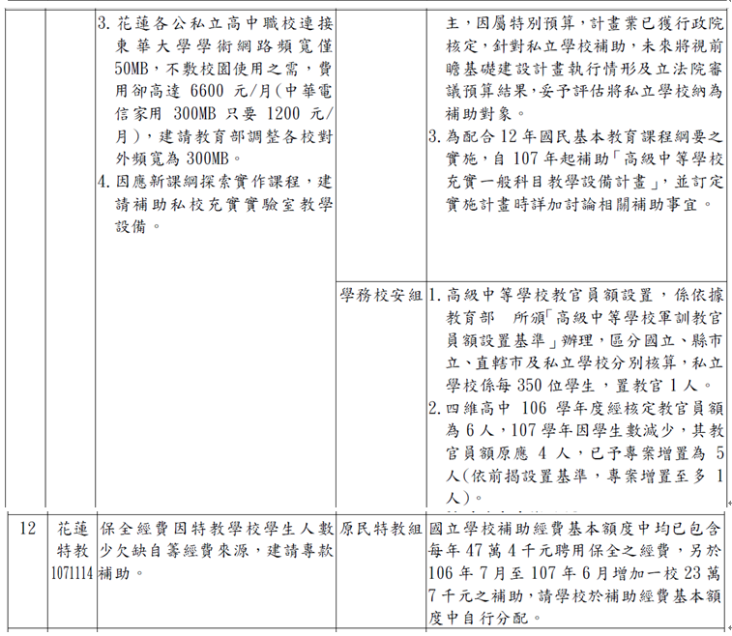

Slide 36
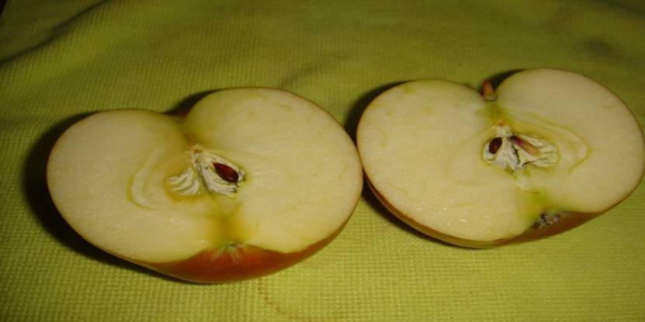
感恩
夥伴們無私的奉獻、付出
優質化、均質化計畫
技職再造方案
各項競爭型方案
…………
不止讓我們看到蘋果裡的種子
還讓我們看到種子裏的蘋果

Slide 37
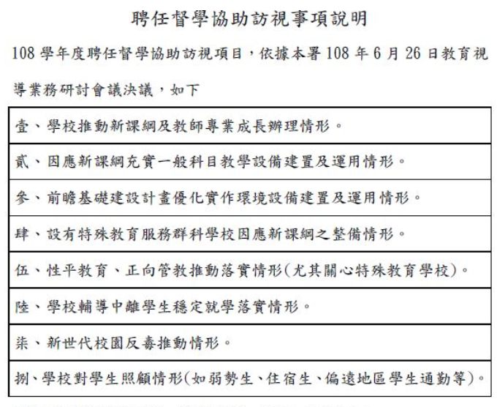

Slide 38
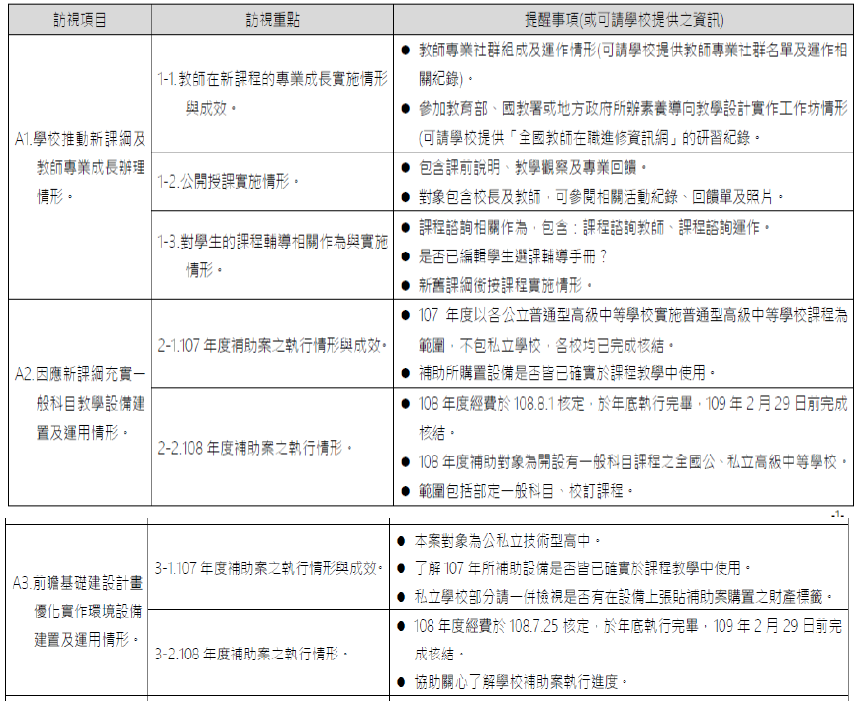

Slide 40
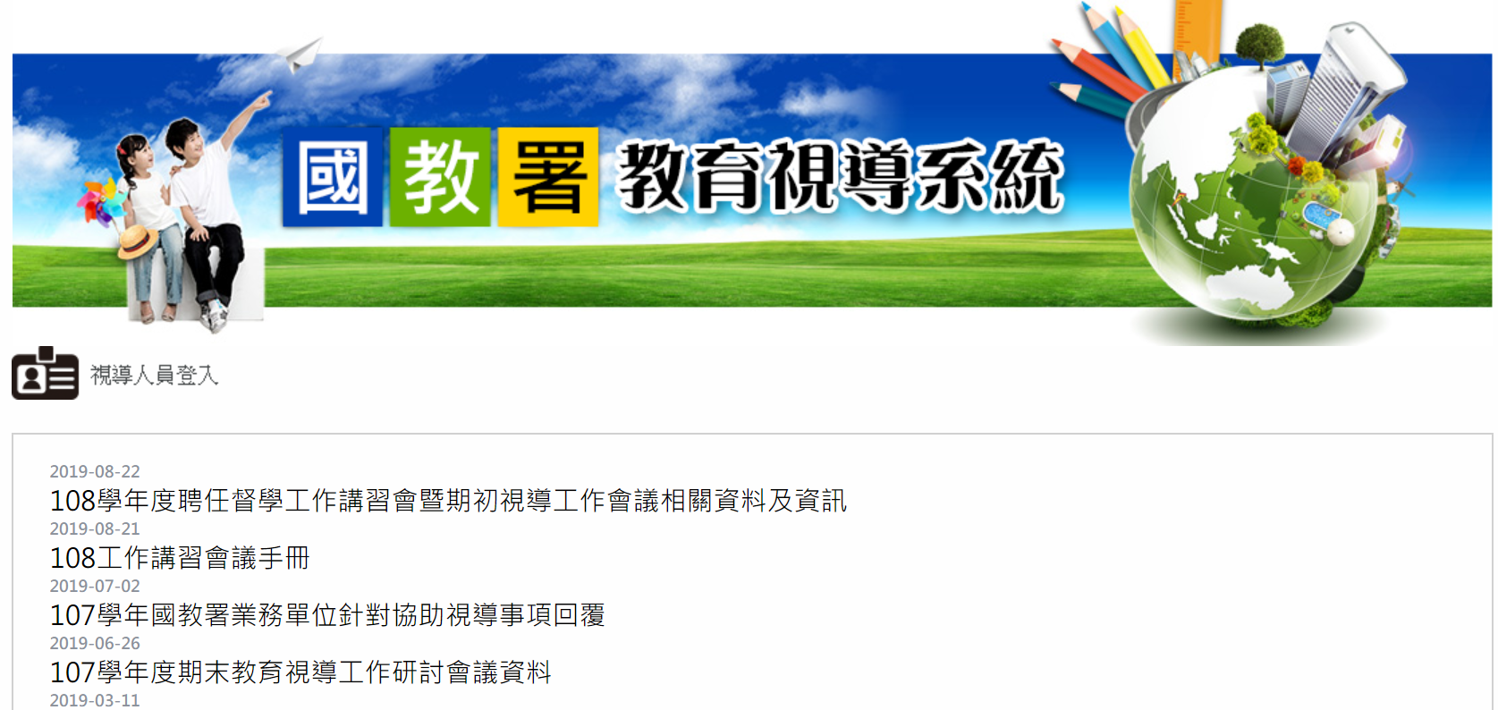
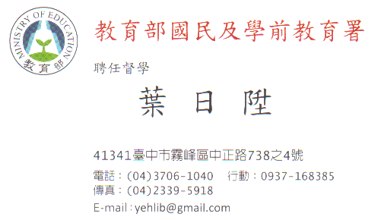
E-MAIL:yehlib@gmail.com
行動:0937168385
http://inspector.chsh.ntct.edu.tw//

Slide 41
交流對談(意見反映)
https://www.google.com/search?safe=strict&biw=1280&bih=590&tbm=isch&sa=1&ei=wDDvWv3GNcbJ0gSP-pCoCA&q=%E4%BA%A4%E6%B5%81&oq=%E4%BA%A4%E6%B5%81&gs_l=img.12..0l10.79033.79398.0.81781.2.2.0.0.0.0.69.110.2.2.0....0...1c.1.64.img..0.1.68....0.7CP7D5iJN6Y#imgrc=w48W9Nu9RdxKGM:

